Slide 1
Литературное творчество кубанских писателей

Slide 2
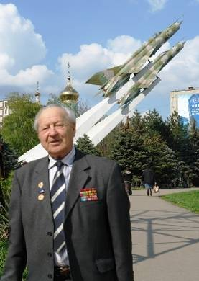
.
Обойщиков Кронид Александрович
Родился в 1920 году на Дону. Детские и школьные годы провёл на Кубани: в станице Брюховецкой. Первые стихи написал в четвёртом классе.
С первого дня войны был на фронте. Награждён орденами и медалями. Более двадцати лет служил в авиации. Автор двадцати поэтических сборников, из них - шесть написаны для детей. На эти стихи кубанские композиторы создали десятки песен и две оперетты.
К. Обойщиков автор книг о Героях Советского Союза: «Кубани славные сыны» и «Золотые звёзды Кубани».

Slide 3
Стихотворение «Доброта»
Я с утра сегодня добрый,
Я избегался совсем.
Целый день хожу по дому,
Помогаю сразу всем.
Вымыл папины ботинки,
С мамой окна протирал.
А потом ещё с Иринкой
В папу-дочку поиграл.
Я принёс больной соседке
Из ларька картошку в сетке.
Целый день одно лишь знал,
Что кому-то помогал.
Был бы я ещё добрее,
Но увидел вдруг Сергея.
Он ведёт себя нечестно
И болтает языком:
Нину дразнит он невестой,
А меня — женихом.
Я поймал его за домом
И немножечко побил.
Хорошо ещё, что добрый
Я весь день сегодня был!
(Обойщиков К.А)

Slide 4
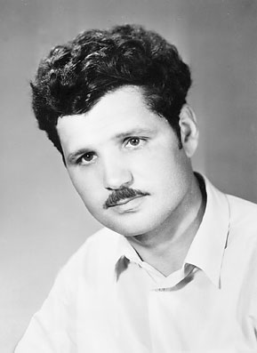
Неподоба Вадим Петрович
Родился в 1941 году. Детство и юность поэта прошли в станицах Абинской и Белореченской. Стихи начал писать в ранней юности. Много лет работал редактором, выпустил в свет более сотни книг кубанских писателей.
В.П. Неподоба - автор семнадцати книг поэзии и прозы для взрослых и детей: «Вербное утро», «Ранние заморозки»,«Гордость земли», «Солнышко проснулось», «Череда», «День спасения», «Моё пророчество» и другие.

Slide 5
Стихотворение «Улыбка Осени»
Улыбка осени печальна, Когда ты сам грустишь. А ей, Расцвеченной необычайно, Что выси гор, что ширь полей. Она открыта и прозрачна, Крепка, как ядрышко зерна. Ровна, но все ж неоднозначна Ее живая тишина. Простым теплом душа согрета В преддверьи холода и тьмы. Есть от весны в ней и от лета, И ничего нет от зимы. А лист кружится плавно-плавно, Паденья путь как торжество. Но слаще этого обмана В природе нету ничего.
(Неподоба В.П)

Slide 6
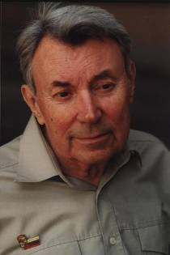
Бакалдин Виталий Борисович
Родился в 1927 году в городе Краснодаре. Первый рассказ опубликовал, когда учился в восьмом классе, а первые стихи - в студенческие годы.
Автор десятков книг, Виталий Борисович никогда не забывал о своей первой профессии - учитель! Он не только посвящал школьной теме стихи и поэмы, но и в течение многих лет зани-мался с одаренными ребятами в детской литературной студии.
Его произведения для детей:«Алешкины приключения», «Русский порт Новороссийск», «У нас во дворе»,«Смешинки», для подростков «Царевна – недотрога»)

Slide 7
Стихотворение «Я не рос среди берез»
Я не рос среди берез,
Я не рос под елями,
Мне не пел седой мороз
Вьюгами-метелями.
Я черемух не ломал
Ночью под окошками,
Сок березы не пивал
И грибов не собирал
Целыми лукошками.
На Кубани вырос я,
Мне родней, понятнее
Наши южные края:
Степи необъятные,
Горы хлеба до небес,
Ветки вишен алые,
Если лес – так южный лес
Перед перевалами.
И понятен мне прибой,
Дикий ли, задумчивый,
Разговор волны с волной
Я как стих заучивал.
Я запомнил у крыльца
Тополя зеленые,
Черномазого скворца
Песни немудреные,
В завитушках виноград,
Горы седовласые
И поток, что вечно рад
Меж теснин отплясывать…
Но, наверно, потому
Что рожден в России я,
Не пойму в каком краю,
Где у нас красивее.
Вид везде знакомый, свой
Близким с детства кажется -
Над Окою ли рекой,
На Кавказе кряжистом.
Велики у нас края-
Вся земля российская,
И везде она моя…
Потому и близкая.

Slide 8
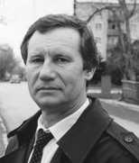
Нестеренко Владимир Дмитриевич
Родился в 1951 году в станице Брюховецкой. Стихи для малышей В. Нестеренко пишет более 30 лет. В издательствах Краснодара, Ростова-на-Дону, Москвы опубликовано около 40 книг поэта-кубанца. Их общий тираж превысил 2 миллиона экземпляров. Произведения В. Нестеренко вошли в хрестоматии и антологии детской литературы, в учебники по кубановедению. На стихи поэта написано более 50 песен. Наш земляк – автор журналов «Мурзилка», «Веселые картинки», «Муравейник», многих газет. В. Нестеренко - большой друг детских библиотек.

Slide 9
Стихотворение «Родина»
Это край чудесный
Там, где синь небес
Золотое поле
И зеленый лес
Ручеек звенящий
И весенний гром.
Это- запах хлеба.
Это – отчий дом.
Родина – родная
Наша сторона.
Ты на всей планете
Лучшая страна.

Slide 10
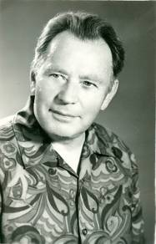
Беляков Иван Васильевич
Родился Беляков 8 декабря 1915 года в деревне Мокрый Майдан Горьковской области. Участник ВОВ. . В 1947 году после демобилизации Иван Васильевич приехал на Кубань. Одна за другой выходят его книги, сборники песен, поэмы, сказки. Боевой офицер, прошедший жестокую, кровопролитную войну, стал писать добрые, светлые книги для детей о «голубоглазых мальчишках», о «маленькой Ларисе». Он стал детским поэтом. Циклы «Я маме помогаю», «Летучий огонек», «Солнечные брызги» раскрывают ребятам удивительный мир растений и животных. Автор призывает маленьких читателей не проходить мимо красот природы, постигать ее тайны.
Сказки «Однажды весной» и «Построил заяц дом», включенные в сборник «Веселый хоровод», учат детей любить животных.

Slide 11
Стихотворение «Лётчик»
Сегодня лётчик боевой Пришёл к могиле братской. Поправив прядь Седых волос, Он поклонился низко И положил букет из роз К подножью обелиска. Стоял он долго недвижим В своей большой печали. И чётко, Властно перед ним Воспоминанья встали. Как будто было всё вчера: Война, бои, зарницы. В степях горели хутора, Посёлки и станицы. Сражались люди на воде И под водой сражались, Сражались люди на земле И в небо поднимались - И в небе Смертный бой вели. Вели зимой и летом Бои За честь родной земли, За жизнь Страны Советов.

Slide 12
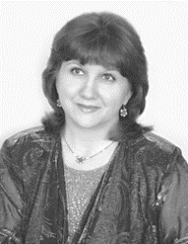
Мирошникова Любовь Кимовна
Родилась в 1960 г. в Краснодаре, в семье простых сельских тружеников. Детство и юность прошли в пригороде Краснодара
Свое первое стихотворение Любовь Кимовна написала в первом классе. В 1991 году вышел первый сборник стихотворений для детей «Кому быть воробьем», затем «Как воробей спас солнечного зайчика».
Детские стихи Любови Мирошниковой принесли ей победу в номинации «Детская поэзия» . Стихи поэтессы мы встречаем на страницах учебника « Кубановедения»

Slide 13
Стихотворение «Маленький доктор»
Маленький доктор.
Как у нашей у Алёнки
Кот - в зелёнке,
Пёс -в зелёнке.
Перепачканный в зелёнке
Даже нос самой Алёнки.
А цыплёнок от Алёнки
Убежал под кучу дров.
-Ох, не любит он зелёнки
И девчонок – докторов.

Slide 14
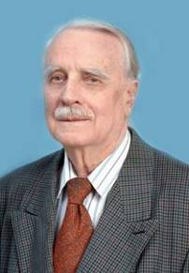
Бардадым Виталий Петрович
Виталий Петрович родился 24 июля 1932 года в Краснодаре в семье потомственных казаков. Печататься начал в 1966 году в краевых газетах, альманахе «Кубань», в «Литературной России», «Литературной Украине», «Неделе» и др. В серии ЖЗЛ опубликовал очерки «Кубанские казаки» и «Первые черноморцы» Ездил по казачьим станицам, по разбитым кубанским монастырям, встречался со старожилами и собирал живую историю Кубани. Виталий Петрович Бардадым является автором известных историко-краеведческих книг: «Радетели земли кубанской» «Этюды о Екатеринодаре» , «Ратная доблесть кубанцев», поэтические сборники «Казачий курень» , «Сонеты» , «Серебряная ложка» - сборник рассказов о судьбах екатеринодарцев, «Зодчие Екатеринодара» , «Кубанские портреты» , «Ими восхищались кубанцы» (2006).

Slide 15
Стихотворение «Рассвет»
В моём окне сквозь сумрак голубой
Яснее веток тонкая нарезка —
Светает.
Ситцевая занавеска
Дохнула увлажнённою листвой.
Я — из дому да в запах травяной,
Потом в лесок.
Горят кусты подлеска
От зарева и дождевого блеска,
Бодряще веет сыростью грибной.
Заречная синица озорная
Вдруг разбудила звоном глухомань.
Среди ветвей, словно листвой играя,
Сверкает зыбью резвая Кубань.
Дыша калёной спелостью кизила,
Душа, как пашня, набирает силу.

Slide 16
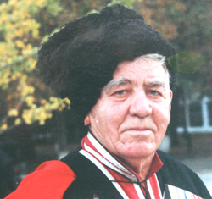
Варавва Иван Федорович
Родился поэт в 1925 году. Детство его прошло в станицах Кущевской и Староминской.
Во время Великой Отечественной войны прошел путь от Кубани до Берлина, награжден орденами и медалями. Первые стихи написал еще на фронте. Сейчас опублико-вано более тридцати поэтических сборников И.Ф.Вараввы. Много лет он собирал и записывал народные казачьи песни, а затем выпустил книгу «Песни казаков Кубани». Затем выходят сборники «На старых кордонах», «Кубанское лето», «Звезды в тополях», «Девушка и солнце», «Золотая бандура», « Вишнёвый край».
На стихи Ивана Вараввы компози-торы написали более двухсот песен.

Slide 17
Стихотворение «Кубань»
Люблю тебя, мой солнечный простор, Мое неповторимое сказанье: Размашистые станы синих гор, Седая даль желтеющей Кубани. Под камышовой крышей вырос я, Собрав пути ушедших поколений. И нет мне в жизни этой забытья От дум твоих, от песен и волнений.

Slide 18
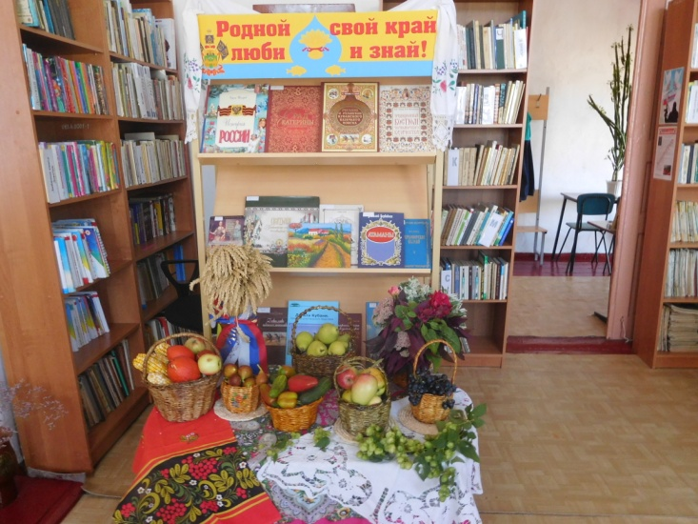
« Прочитайте книги»

